Slide 1
2023 | TRABZON İL KOORDİNASYON KURULU I. TOPLANTISINA HOŞ GELDİNİZ
T.C. Trabzon Valiliği
İl Planlama ve Koordinasyon Müdürlüğü

Slide 2
41
MİLYAR ₺
523
PROJE
3

Slide 3
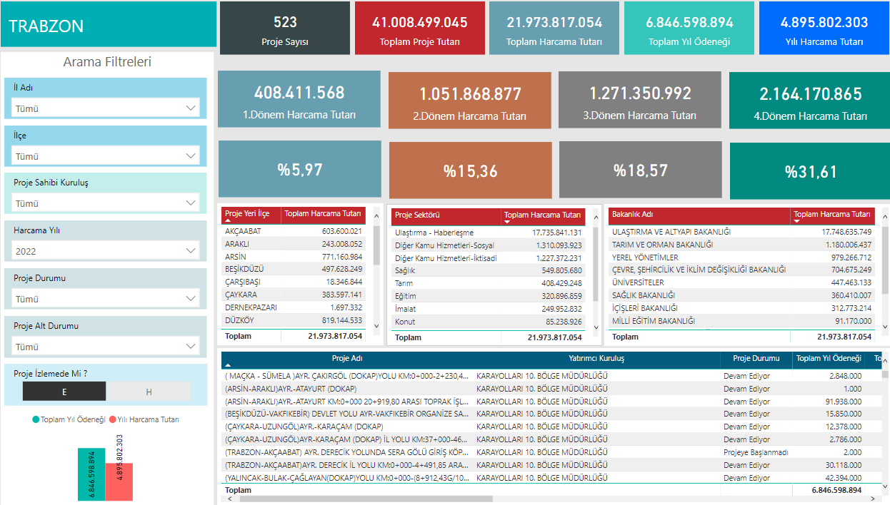

Slide 4
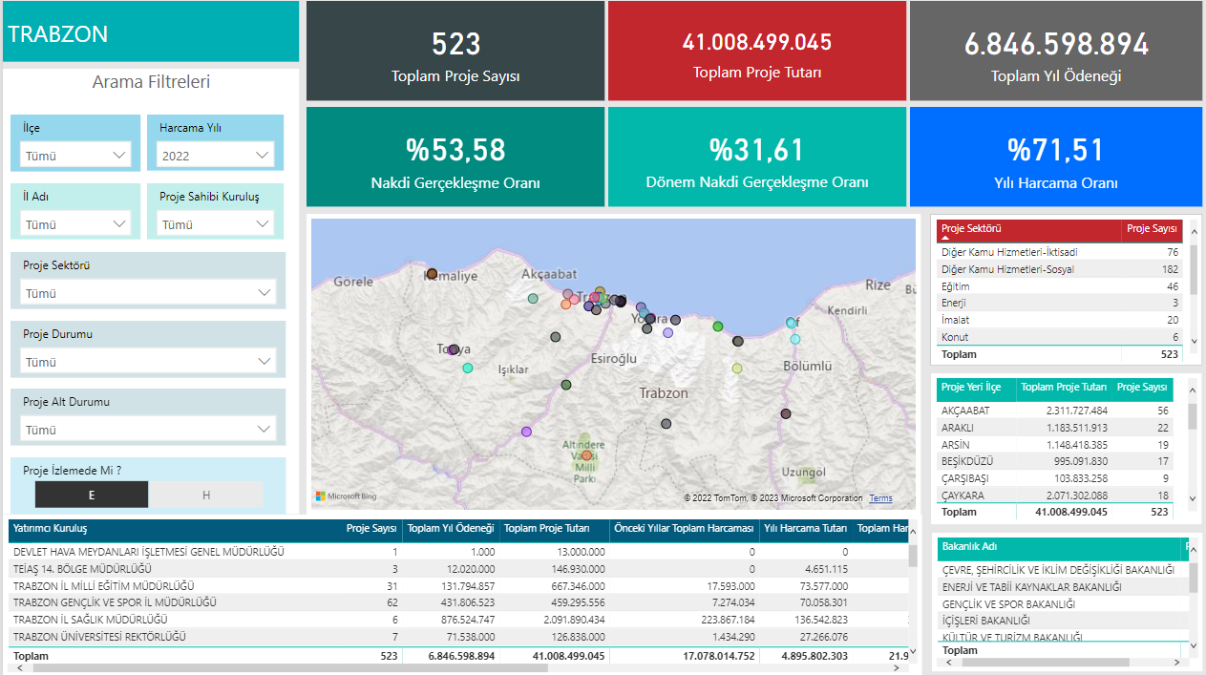

Slide 5
YATIRIMCI KURUMLARA GÖRE KAMU YATIRIMLARI

Slide 6
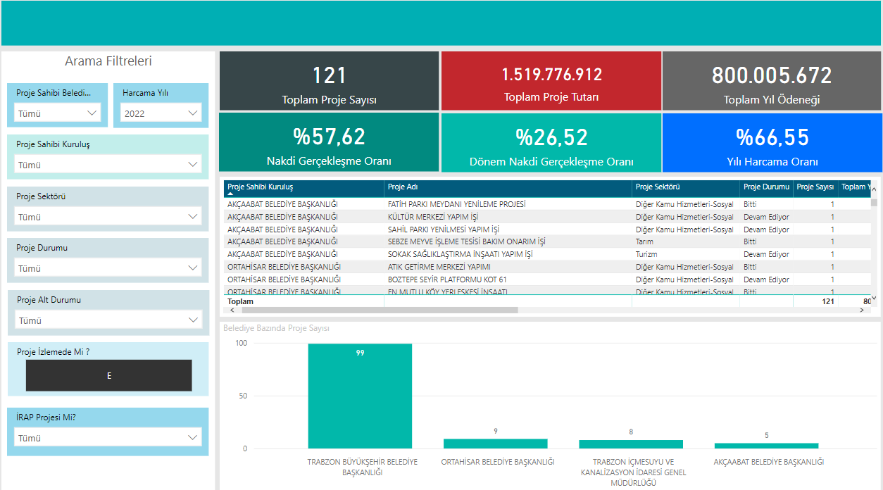
BELEDİYELER BAZINDA KAMU YATIRIMLARI

Slide 7
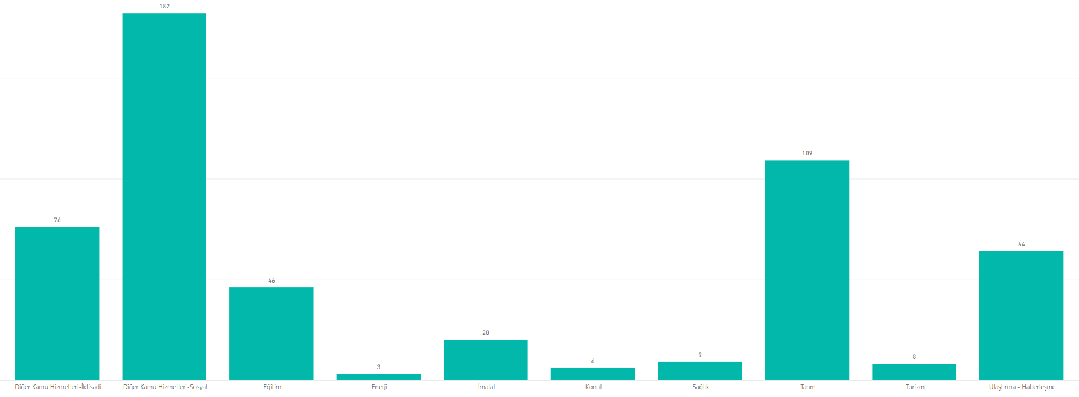
SEKTÖR BAZINDA KAMU YATIRIMLARI

